Slide 1


OFA – Chimica Cinetica chimica

Slide 2
Cinetica chimica
Dalla termodinamica chimica sappiamo:
valutare la spontaneità di una reazione
valutare i contributi entalpici ed entropici nel determinare la una reazione
spontaneità di
?
G
A
0
ΔG < 0
B
Coordinata di reazione

Slide 3
Cinetica chimica
definire la velocità di reazione ed i fattori che la influenzano;
data una certa reazione chimica, comprendere l’equazione che esprime la velocità in funzione delle concentrazioni dei reagenti (ordine di reazione);
giustificare l’effetto della temperatura sulla velocità;
comprendere il significato generale del meccanismo di reazione e
rappresentarlo graficamente;
definire l’energia di attivazione e lo stato di transizione;
spiegare cosa è un catalizzatore e come agisce in una reazione chimica.

Slide 4
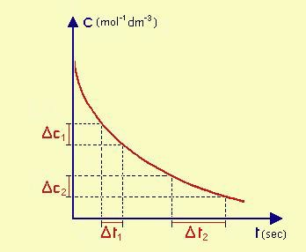
Cinetica chimica
La velocità di reazione v si esprime come variazione della concentrazione di un reagente (o di un prodotto) nell'unità di tempo (t)
A  B
Al procedere della reazione la velocità diminuisce progressivamente fino a quando non si rilevano più variazioni di concentrazioni con il trascorrere del tempo.

Slide 5
Cinetica chimica
A  B
M
v = - δ[A] /δt = k [A]
0
X
La curva, ottenuta da misure sperimentali, permette di ricavare la velocità istantanea, cioè istante per istante. Essa coincide con la tangente della retta che tocca la curva nel punto in esame.
La velocità (v) è proporzionale alla concentrazione del reagente e il suo valore
diminuisce al diminuire della sua concentrazione

Slide 6
Cinetica chimica
Data la reazione
si ha
A → B
v = k [A]
Questa relazione, dove k è la costante di velocità specifica, rappresenta la equazione cinetica per la reazione A → B. Essa correla la velocità osservata alla costante di velocità specifica e alle concentrazioni dei reagenti.
N.B. Non confondere la velocità (v), con la costante di velocità
specifica (k).
La costante di velocità specifica k dipende dalla natura dei reagenti e dalla temperatura, mentre v (la velocità osservata) dipende dalla concentrazione dei reagenti.

Slide 7
Cinetica chimica
ORDINE DI REAZIONE
Sperimentalmente si osserva che la velocità di reazione dipende dal prodotto della costante specifica di velocità per la concentrazione molare del reagente elevata ad un esponente, che deve essere determinato sperimentalmente.
L’ordine di reazione esprime la somma degli esponenti con cui le concentrazioni delle singole specie chimiche compaiono nell’espressione della velocità di reazione.

Slide 8
Cinetica chimica
ORDINE DI REAZIONE
La velocità (v), determinata sperimentalmente, è proporzionale, secondo la costante di velocità specifica (k), alla concentrazione di A elevata alla n.
aA → bB
v = k [A]^{n}
L’esponente n può essere sia intero che frazionario; rappresenta l'ordine della reazione rispetto ad A.

Slide 9
Cinetica chimica
ORDINE DI REAZIONE
La velocità (v), determinata sperimentalmente, è proporzionale, secondo la costante di velocità specifica (k), al prodotto della concentrazione di A elevata alla m per la concentrazione di B elevata alla n.
a A + b B → c C + d D
v = k [A]^{m} [B]^{n}
Gli esponenti m e n rappresentano l'ordine della reazione: m rispetto ad A, n rispetto a B; (m+n) rappresenta l'ordine totale della reazione.
9

Slide 10
Cinetica chimica
ORDINE DI REAZIONE
v = k [A] A  B
Reazione di primo ordine (v raddoppia quando [A] raddoppia) v = k [A]² A  B
Reazione di secondo ordine (v quadruplica quando [A] raddoppia) v = k [A] [B] A + B  C
Reazione di primo ordine in A e in B
Reazione di secondo ordine complessivo
Gli ordini di reazione non coincidono necessariamente con i coefficienti stechiometrici della reazione (ad es., ci sono reazioni di ordine 0).
10

Slide 11
Cinetica chimica
Dipendenza della velocità dalla temperatura
La velocità di reazione v è proporzionale alla frequenza delle collisioni
(proporzionale alla concentrazione).
Non tutti gli urti tuttavia portano alla reazione. A T = 298 K e P = 1 atm, in fase gassosa ci sono circa 10³³ s⁻¹ ml⁻¹ urti fra 2 molecole e la maggior parte delle reazioni dovrebbe quindi essere istantanea.
Quando 2 molecole collidono parte della loro E cinetica è trasformata in E vibrazionale. Solo se questa è sufficiente si avrà rottura di legami (primo stadio verso la formazione dei prodotti). Le molecole reagenti devono quindi avere energia sufficiente.
11

Slide 12
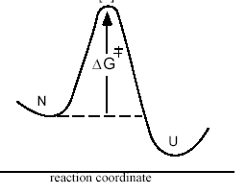
Cinetica chimica
Teoria dello stato di transizione
Consideriamo l'energia libera del sistema iniziale e l'energia libera del sistema finale; per passare da una situazione all'altra è necessario superare una barriera di energia, relativa alla formazione di uno stato detto stato di transizione (TS), anch'esso caratterizzato da una sua energia detta energia di attivazione (E_{a}).
TS
Profilo energetico
della reazione
G
A B
A
B
Coordinata di reazione
12

Slide 13
Cinetica chimica
Equazione di Arrhenius
questa relazione esprime la dipendenza della velocità di reazione dalla temperatura e dalla energia di attivazione
−Ea
k = Aexp
RT
A, il fattore pre-esponenziale della equazione di Arrhenius, rappresenta la dipendenza della costante di velocità dalla frequenza delle collisioni e dal fattore geometrico. T è la temperatura assoluta e R la costante universale dei gas.

Slide 14
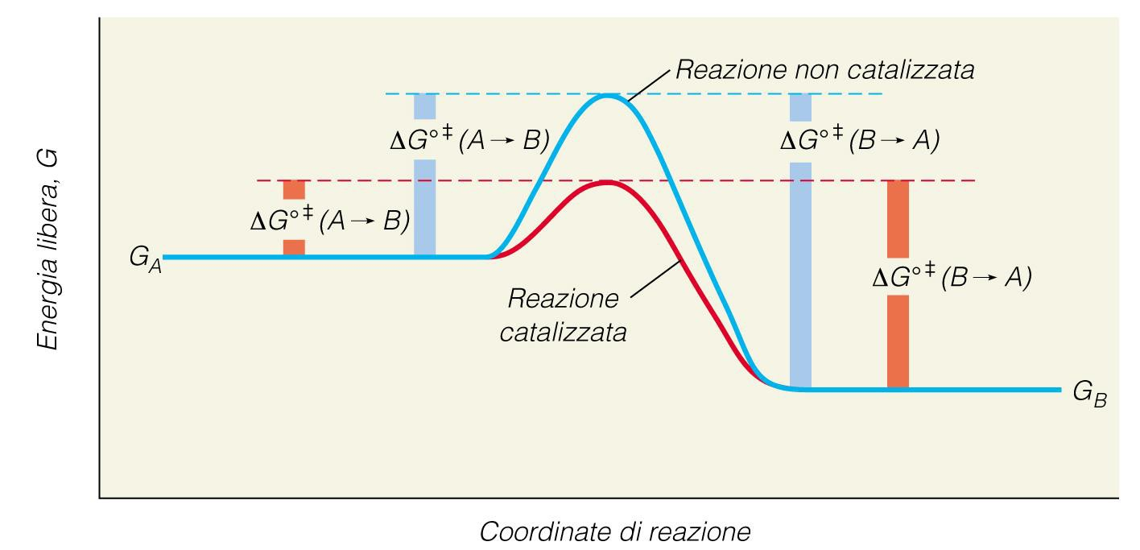
Cinetica chimica
Profili energetici di una reazione catalizzata e non catalizzata
Coordinata di reazione
Gli enzimi funzionano come catalizzatori delle reazioni biochimiche
abbassandone l’energia di attivazione.

